Slide 1
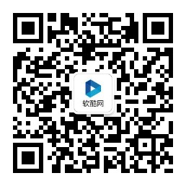
南昌航空大学工程实践
Welcome
Welcome to Ruanko
www.ruanko.com.com

Slide 2
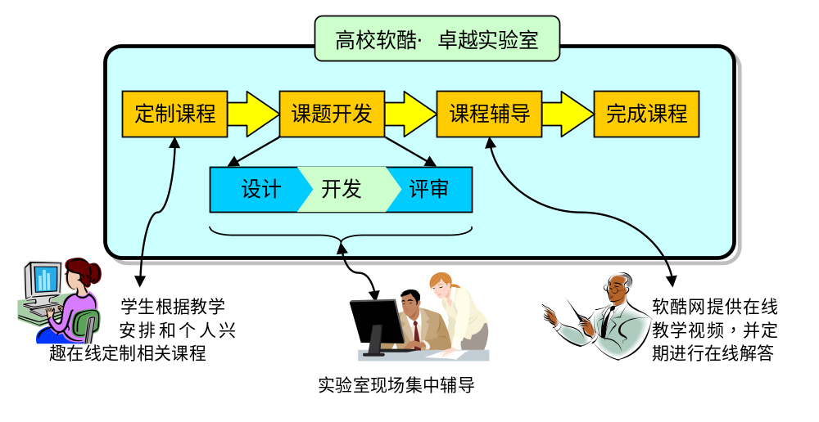
工程实践实施模式

Slide 3
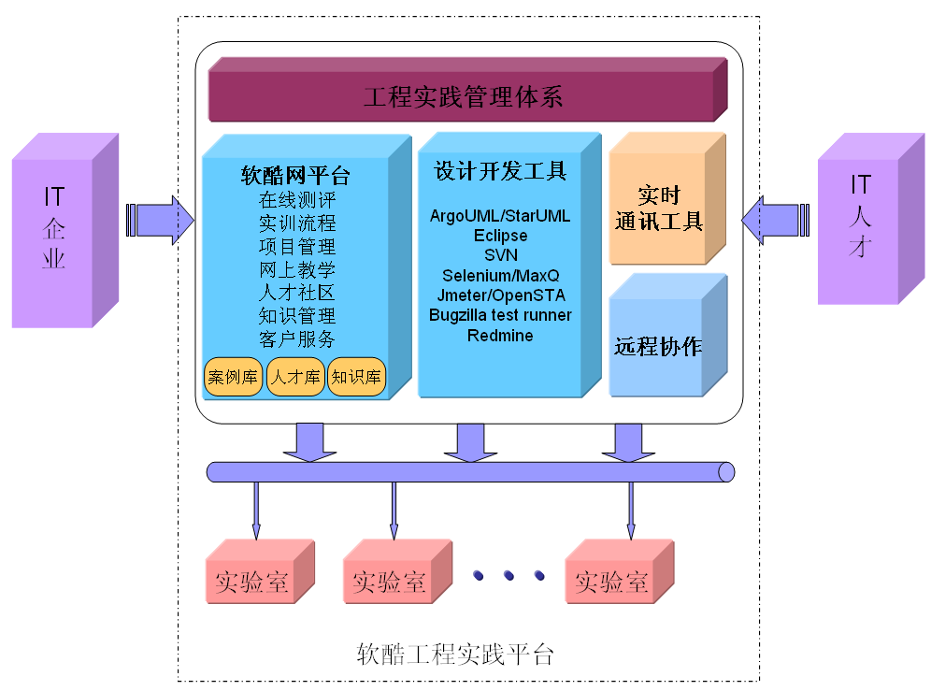
软酷工程实践支撑平台

Slide 4
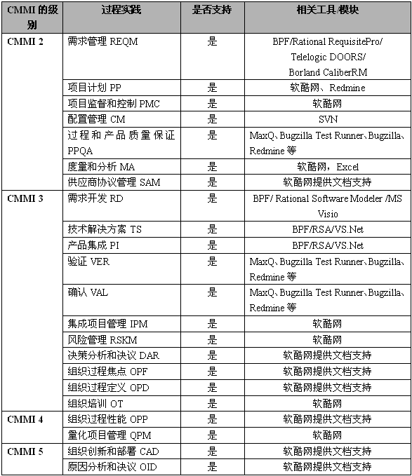
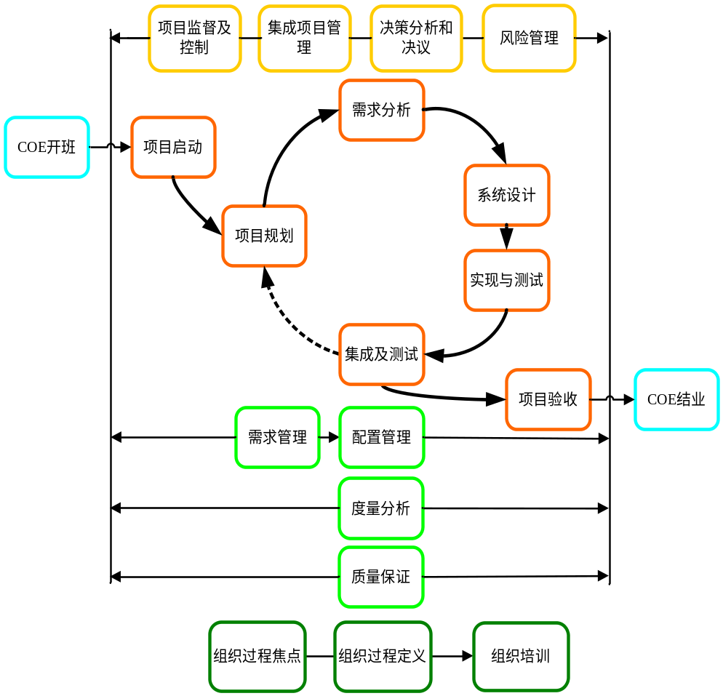
CMMI标准的项目实践过程

Slide 5
工程实践的目标
1.运用软件工程思想和技术开发企业项目，积累项目经验
2.创建和谐、创新团队
3.提高职业素质
4.工程实践目标
（1）提高系统开发的能力，包括需求分析、系统设计、系统实现和测试技术等；
（2）熟悉CMMI软件开发流程和规范，理解每个阶段的文档要求，熟悉有关常用的项目管理工具，进行任务分配和任务跟踪，以及缺陷管理、系统交付等过程；
（3）了解软件工程内容 ，掌握软件开发核心知识（面向对象思想、数据结构、数据库、软件工程等） ；
（4）熟悉软件系统的环境和开发工具；
（5）进行项目需求调研和分析，了解需求和设计建模技术，编制需求规格说明书和设计文档 ；
（6）熟悉编程技术、数据库技术，了解系统架构设计，进行功能完整、系统结构简单的项目实践，提高编程实践能力；
（7）养成良好的编码习惯，改进个人管理，并体会团队开发和协同工作。

Slide 6


Java项目案例
01
Java 趣分期
02
Java 秀厨网
03
Java 时光流影
04
Java 乐享生活

Slide 7
随着人们生活水平的不断提高，人们对于购物需求量越来越大，而传统的购买方法费时费力，并且还有中间商赚差价，办随着网络技术的蓬勃发展，一种新型的消费模式慢慢的进入大家的视野：“网购”。作为一种通过网络形式的购买，由物流公司发送货物，实现了消费者足不出户购买合适的商品。
网上购买作为一种新型的购买方式，深受年轻人，尤其是大学生的喜爱。但是作为学生，经济能力十分有限，能够承受的商品并不多，尤其是手机、电脑、单反等昂贵的商品更是让人望而却步。由于大学生以及低消费人群的需求量越来越大，制作一种新型的消费购买模式就显得十分的重要。趣分期，作为网上购物平台，既拥有网还是那个购物平台的方便快捷，也拥有能够让人接受的购买模式，通过每个月支付很少的费用，就可以得到自己想要的商品。提高了大学生以及低收入人群的购买需求。
本系统立志为用户提供一个以分期购买为核心，为用户提供方便快捷的网络购买平台。
01
趣分期
项目特点

Slide 8
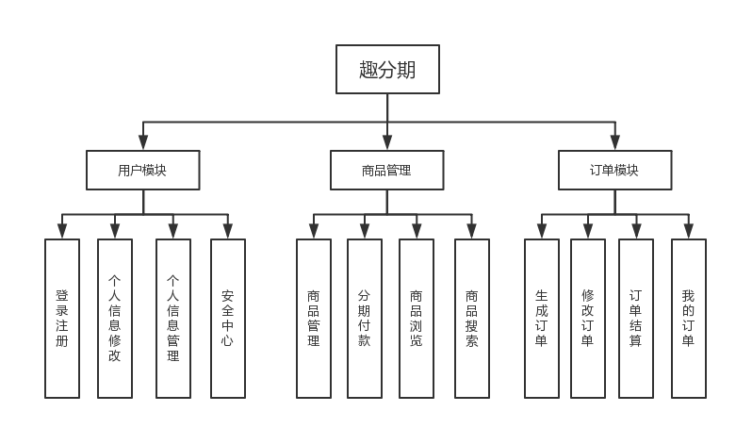
项目功能结构图

Slide 9
厨房到厨艺这是一个质的改变，就是我们下厨做饭不仅仅是为了吃饭，更为了享受创作艺术品的乐趣，享受生活，品味生活，把厨房里的每一件厨具、调味品都看成是一件艺术品，那么我们的生活才会更有滋味，我们的生活各个角落将充满艺术元素。
食调、围边，传统流传下来的食调艺术是厨房必不可少的，也是厨艺的灵魂之所在。如今我们的饮食文化越来越丰富，不仅是吃，还要美观。好看了的食物自然也就很想吃。而传统的食调和围边就想这一点丰富了起来。让人看了食欲大增。口水都滴到菜里。也提高了档次、厨师的手艺和厨房艺术之美。
本项目目的是让喜欢美食人提供一个平台，大家一起交流厨艺，静心感受家庭生活厨艺的一部分，把美食传递给身边的人。
02
秀厨网
项目特点
Java（SSM）Spring MVC、Spring、Mybatis框架、富文本编辑器

Slide 10
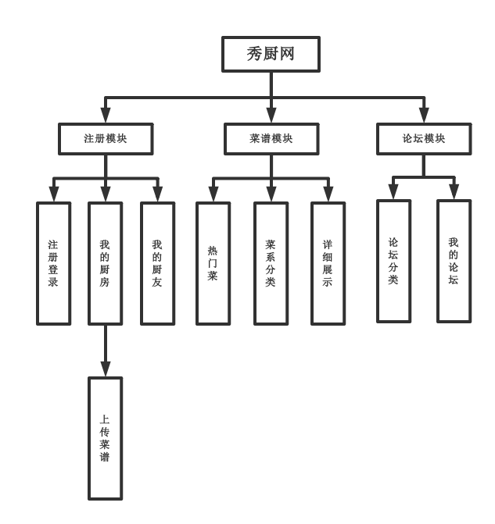
项目功能结构图

Slide 11
时光飞逝，你是否还曾记得你当初的模样？儿女一天天长大，你是否还能记得当初把TA们扛在肩头的样子？上传你的个人相片，记录下属于你的时光轨迹。
时光流影为用户提供的个人相片展示、存放的平台；在网络相册网站，用户可以上传图片，建立分类相册，设定相册隐私权限，也可以观看、评论其他人的相册与照片，有些相册也支持照片外链，方便用户在其他网站、社区、讨论区分享他们的照片。
同时时光流影按上传时间会生成属于你自己的相片轨迹，让你随着时间的指针会议属于的你过去。
03
时光流影
项目特点
Java（SSM）、音乐播放器、HTML5

Slide 12
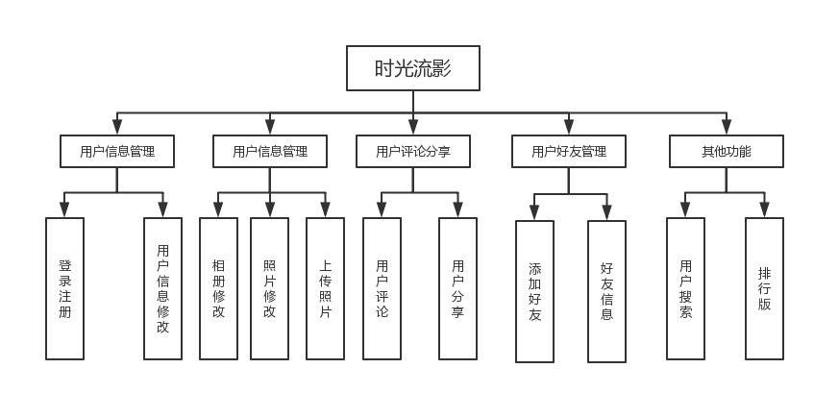
项目功能结构图

Slide 13
在这个数据大爆炸的时代，人们搜集大量有关事物和行为的数据，进行数据和行为的大数据分析。所有这些数据所包含的位置信息均可利用地图API，通过令人惊奇的图形化方式呈现出来。Mashup蓬勃发展的一种主要动力就是 Google公开了自己的Google Maps API。这仿佛打开了一道大门，让 Web 开发人员（包括爱好者、修补程序开发人员和其他一些人）可以在地图中包含所有类型的数据，同时手机端的地图应用也蓬勃发展起来。
系统利用Google Maps API实现各种生活服务的集成，包括：某些景点的旅游信息、房屋租赁和出售信息、各类商户信息、，以满足人们日常生活中的信息共享，同时为了方便日益增加的手机用户，将信息同步与手机端，使得信息分享变得更加便捷。
04
乐享生活
项目特点
Java（SSM）、HTML5、分享

Slide 14
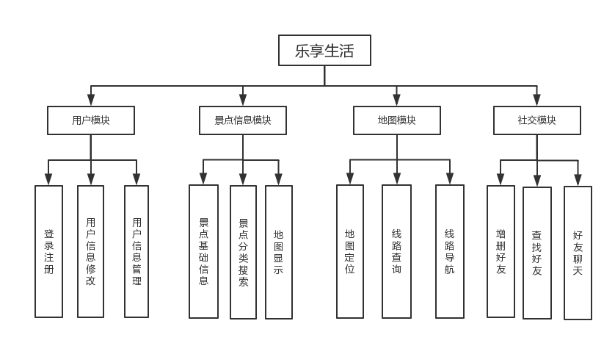
项目功能结构图

Slide 15

QQ群：577131533
Java项目经理：王飞
  电话：13813043417
  EMAIL：lipan@ruanko.com
  QQ：838436561

Slide 16

酷客APP二维码：

Slide 17
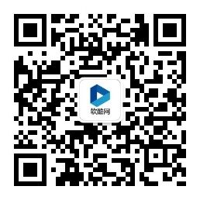
软酷网微信公众号：

Slide 18
edu.ruanko.com
md_完整学号
软酷网 – 中国第一家个性化泛IT学习方案服务商
400-659-0018
www.ruanko.com

